Slide 1
Evaluation of the effects of daytime running lights for passenger cars
Dalibor Pešic, Aleksandar Trifunovic, Ivan Ivkovic,
Svetlana icevic, Aleksandar Z unjic
Transportation Research Part F 66 (2019) 252–261
Notes:
本研究是日間型車燈DRL開或關對駕駛的車速估計影響，車速分別為30 km / h，50 km / h，70 km / h和90 km / h

Slide 2
Introduction
車輛使用日間行車燈DRL （Daytime Running Lights）對道路安全影響的研究持續了數十年。
瑞典於1977年規定所有車輛須使用DRL。
具有使用DRL經驗國家的優缺點，大多數發展國家已將DRL作為道路安全的必要措施(Commandeur, 2004)。
Notes:
1.1-日間行車燈DRL交通安全的效果尚未完全定義和量化
3.考慮到具有使用DRL經驗國家的優缺點，大多數發展國家（丹麥，芬蘭，意大利，加拿大，捷克共和國，匈牙利等）已將DRL作為道路安全的必要措施(Commandeur, 2004)
DRL的定義為：日間行車燈是指朝前的燈，用於在白天行駛時使車輛更容易看到。

Slide 3
Introduction
本研究的研究目標
1.確定各種乘用車速度的估算值是否存在差異。
2.開啟或關閉DRL時，交通事故的發生，是否取決於速度估算的準確性。
3.考慮在塞爾維亞共和國境內實行DRL法律的可行性。
Notes:
在塞爾維亞（6,982,604居民），在道路安全仍然是一個主要問題，尤其是15至30歲的年輕駕駛員的道路死亡風險最高，且逐年攀升。

Slide 4
Introduction
最初的研究結論是，與未開啟DRL的車輛相比，開啟DRL的車輛較少發生交通事故，但使用DRL與道路交通事故之間沒有顯著的統計關係。(Andersson, Nilsson, & Salusjarvi, 1976; Andersson & Nilsson, 1981; Elvik, 1993).
Farmer and Williams (2002)分析DRL對交通事故中車輛的影響。他們在四年裡對9個國家進行了分析，結論是，裝有DRL的車輛減少了3.2％的交通事故。
歐洲交通安全委員會（ETSC）確認了DRL對於駕駛員的安全重要性。ETSC將DRL列為交通安全的七個最重要指標之一(ETSC, 2001)。
開啟或關閉DRL時車速估算差異的研究數量卻很少。
Notes:
儘管確認了DRL對於交通的安全重要性，但在開啟或關閉DRL時車速估算差異的研究數量卻很少。

Slide 5
Material and methods
在貝爾格萊德大學交通心理學與人體工程學實驗室進行，目的是測試打開或關閉DRL時估算乘用車速度是否存在的差異。
實驗對像是185名年輕駕駛員，和正在上駕訓班中的駕駛員（平均年齡約為23歲）。
Notes:
參加者沒有得到任何補償。每個參與者都經過單獨測試並接受了初步測試。

Slide 6
Methods-Conducting an experiment
駕駛模擬器上一共有八種不同的行駛條件:打開了DRL，關閉了DRL。在這兩種情況下，乘用車都以30 km / h，50 km / h，70 km / h和90 km / h的測試速度行駛。
駕駛環境:晴朗的白天，兩線道，路邊無干擾物，僅包括交通信號和植被。
受測者任務:所有組合中估算乘用車的速度。受測者口頭陳述了自己的判斷，而實驗的助理將其輸入在問卷中。問卷包含性別，年齡，與持有駕駛執照相關的問題。
Notes:
1-1.車輛測試速度的值是由於法律限制的：學校區域的時速限制為30 km / h；居住區時速限制為50 km / h；限制在居民區外70 km / h和90 km / h
2.駕駛環境是在晴朗的白天，兩線道的交通場景。駕駛環境只包括普通的交通信號和植被，在交通場景中沒有添加其他對象，避免受測者對視覺目標的影響，並防止分散注意力。
3.受測者在實驗中的任務是所有組合中估算乘用車的速度。
受測者口頭陳述了自己的判斷，而實驗的助理將其輸入在問卷中。問卷還包含有關性別，年齡，與持有駕駛執照有關的問題 : 駕駛執照類別，持有駕駛執照的年限，駕駛頻率，以及交通事故的次數

Slide 7
Methods-Characteristics of driving simulator
用於實驗的乘用車是標誌308，五個門的掀背車。車輛的顏色為金色黃色。
實驗是在PC駕駛模擬器中進行的。該駕駛模擬是由三個42英寸的顯示器，可為受測者提供180°水平和50°垂直模擬環境的視野。每個顯示器的分辨率為1360×768像素，刷新率為60Hz。
實驗行駛的路線長度為200 m。
受測者實驗的八個狀況順序為隨機產生，來抵銷錨定效應（Anchoring effect）。
在模擬器中的每個交通狀況受測者將估計行車速度(測驗中沒給出預訂答案)。
Notes:
受測者實驗的八個狀況順序為隨機產生，來抵銷錨定效應，
錨定效應（Anchoring effect）是指當人們對事件做估測時，會將某些特定數值作為起始值，與將來的估計值做聯繫，其估計容易受影響
因此利順序隨機化達到現平衡

Slide 8
Methods-Collecting and processing data
所有測量數質均為常態分佈。
評估差異的重要性，使用了獨立樣本T檢驗，成對樣本T檢驗，和單向ANOVA分析。
H ₀：開啟或關閉DRL時，乘用車速度的估計之沒有顯著差異
Ha：開啟或關閉DRL時，乘用車速度的估計之有顯著差異

Slide 9
Descriptive statistics
受測者性別比 : 男性75.7％、 女性24.3％
擁有駕照比 : 乘用車駕照68.6％、機車或商用駕照21.6％、正在上駕訓班9.8％
獲得駕駛執照的時間比例最高的是3至5年佔55.7％
每周駕駛乘用車3-5次佔34.6％
26.5％的受測者發生過交通事故，其餘73.5％的受測者從未經歷過交通事故
Notes:
3.實驗的重點放在了年輕駕駛員對車速的估計
5. 26.5％的受測者發生過交通事故，但受測者報告的是輕度事故（如停車場事故或類似事故）

Slide 10
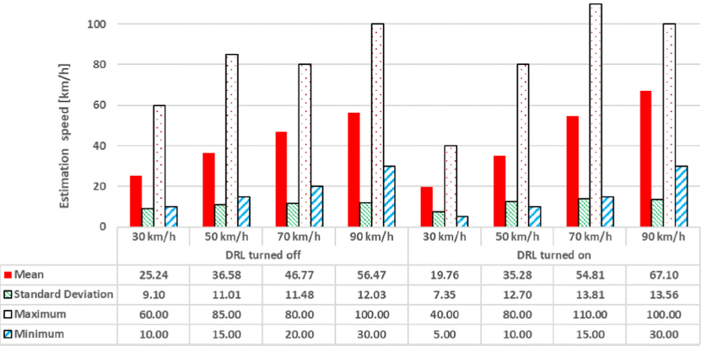
Results-Estimation of passenger car speed
打開或關閉DRL時估算乘用車速度的描述性統計
DRL關閉 : 較高車速相對於較低車速估計不準確
DRL開啟 : 較高車速相對在關閉時準確
車速均被低估
行駛速度增加，標準差也增加

Slide 11
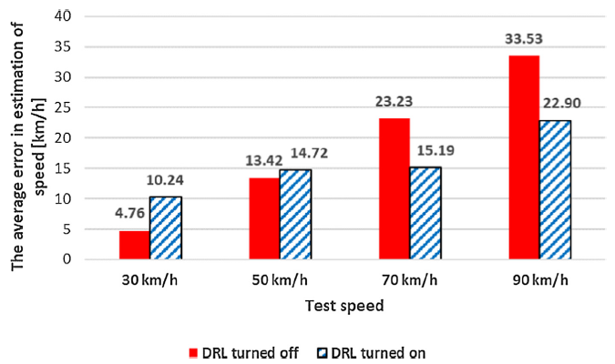
Results-Estimation of passenger car speed
打開或關閉DRL時估算乘用車速度與實際車速的平均誤差
關閉DRL時的，30 km / h和50 km / h的測試速度，受測者的估計值較準確
與關閉DRL時相比，在較高車速
（70 km / h和90 km / h），受測
者對DRL打開時的車速估計較準確

Slide 12
Results-Gender differences in estimation of the passenger car speed
乘用車速度估算中的性別差異
獨立樣本T檢驗 : 當DRL開啟時，對於70 km / h的測試速度，性別差異具有統計學意義
（t = 3.21； p = 0.02）
男性低估了70 km / h的測試速度
（女性M = 60.42； SD = 16.43；男性M = 53.0； SD = 12.40）。

Slide 13
Results-Driving license category and estimation of the passenger car speed
駕駛執照類別和乘用車速度估算
單向ANOVA分析的結果表明，具有不同駕照的受測者:
在DRL開啟時，估算車速30 km / h（F = 4.62; p = 0.001）和50 km / h（F = 5.673; p=0.000），有顯著差異。
在DRL關閉時，估算車速30 km / h（F = 4.83; p = 0.000），50 km / h（F = 6.317; p = 0.000）和70 km / h（F = 5.87; p = 0.000） ），有顯著差異。
Bonferroni事後測試顯示，在估算DRL開啟時的車速，在30 km / h和50 km / h測試速度下，擁有乘用車駕照的駕駛員與持有商業駕照的駕駛員之間的差異:
30 km / h測試速度：乘用車駕照M = 20.65，SD = 7.47，商業駕照M = 12.5，SD = 2.89。
50 km / h測試速度：乘用車駕照M = 36.65，SD = 11.14，商業駕照M = 20，SD = 0.5。
Notes:
單向ANOVA分析結論:
不同駕照的受測者不管在DRL開啟或關閉，對於車速的估算都具有顯著的差異
Bonferroni事後測試顯示結論:
開啟DRL時，擁有乘用車駕駛執照的駕駛員可以更準確地估算兩種測試速度

Slide 14
Results-Driving license category and estimation of the passenger car speed
駕駛執照類別和乘用車速度估算
速度為30 km / h，關閉DRL的情況下，具有乘用車駕駛駕照的駕駛員的車速估計與具有摩托車駕照的駕駛員的車速估計:
乘用車駕駛駕照：M = 26.42，SD = 9.62，摩托車駕照M = 19.22，SD = 4.66。
Bonferroni事後測試顯示，在關閉DRL時，具有駕照與駕訓班受測者之差異:
30 km / h測試速度:具有駕照M = 37.68，SD = 11.16，駕訓班M = 27.9，SD = 7.3
70 km / h測試速度:具有駕照M = 48.41，SD = 11.92 ，駕訓班M = 36.75，SD = 9.07
Notes:
車速為30 km / h，關閉DRL的情況下，具有乘用車駕照比摩托車駕照的估計值更準確
Bonferroni事後測試顯示結論:
關閉DRL時，與正在上駕訓班的受測者相比，擁有駕照的駕駛員可以更準確地估算兩種測試速度

Slide 15
Results-Frequency of driving and estimation of the passenger car speed
駕駛頻率是否對乘用車速度估計有任何影響
駕駛頻率分為：每天開車的駕駛員、每週開車3至5次的人、每周少於3次、每月少於3次、每年少於3次
Bonferroni事後測試的結果表明 :在50 km / h的速度估算，每天開車的駕駛員最準確地估計了車速（M = 47.71； SD = 7.92）

Slide 16
Results-Types of errors in estimation of passenger car speed when DRL are turned on or off
下列出了開啟或關閉DRL，根據性別、駕照類別、駕駛頻率和發生交通事故的車速估算統計顯著結果。
Notes:
從該表中可以看出，
開啟DRL時，在評估時速70公里時，女性的估計優於男性
當開啟或關閉DRL時，，擁有乘用車駕照的駕駛員在估計相較其他商用駕照都有較好的表現。
在開啟和關閉DRL，非乘用車的駕駛員對對速度的感知較差。
每天從事駕駛的駕駛員最準確地估計了車速。
曾經發生過車禍的駕駛員也能準確地估計車速

Slide 17
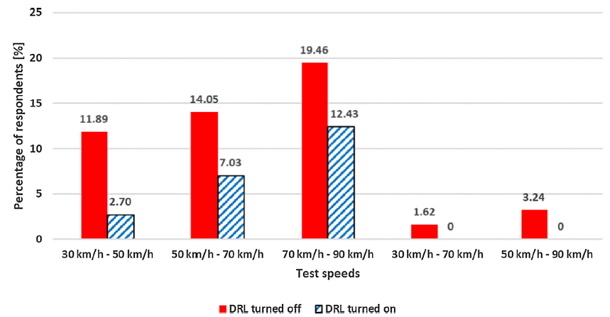
Results-Types of errors in estimation of passenger car speed when DRL are turned on or off
開啟或關閉DRL駕駛員誤認車速的百分比
Notes:
從交通安全的角度來看，最危險的情況是駕駛無法區分低車速和高車速，尤其是在較高速度被估計為低速時。
關閉DRL時，11.89％的受測者將30 km / h和50 km / h的測試速度進行了排列。
受測者認為50 km / h的速度低於30 km / h，30 km / h的速度高於50 km / h。
開啟DRL後，犯此類錯誤的受測者降低到2.70％。
與關閉DRL時相比，打開DRL時速度估計中的誤差更少。

Slide 18
Results-Types of errors in estimation of passenger car speed when DRL are turned on or off
開啟或關閉DRL的情況下車速度估計是否存在差異，進行了成對的T檢驗
受訪者普遍低估了車速。對於較慢的車速，打開DRL時實際速度的低估會較低，而在DRL處於關閉狀態時，較高的速度時估算會較差。
Notes:
測試速度為30 km / h，與關閉DRL時（M = 25.24）相比，打開DRL時（M = 19.76）的估計誤差更大。
較高的速度為70 km / h和90 km / h，打開DRL比關閉DRL的速度估計誤差小。
當開啟或關閉DRL時，Etaㄟ塔平方對車速的感知均存在顯著差異。

Slide 19
Conclusions
DRL不論是打開和關閉時，兩種情況下都會低估車速
隨著測試速度的提高，乘用車速度的估計誤差會增加
較低的車速估計車速時，關閉DRL時會更準確
開啟DRL時，乘用車速估算中存在明顯的性別差異。在評估時速70公里時，女性的表現要好於男性
關閉DRL時，駕訓班駕駛員和機車駕駛員無法準確估算車速
建議採取的措施:僅在大於30-50 km / h的居住區外使用DRL，有助於環境的保護，車輛可以減少電能和燃料的消耗，並減少對環境的污染。

